Slide 1
SC Monitoring & Cohort Analysis
BPJS Kediri Analytics

Slide 2
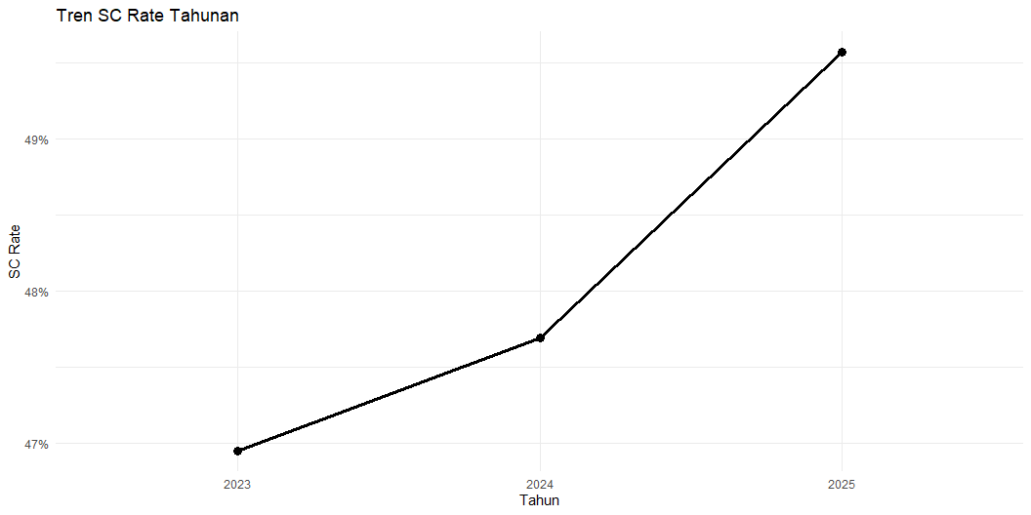
SLIDE 1 — GAMBARAN UTILISASI PERSALINAN

Slide 3
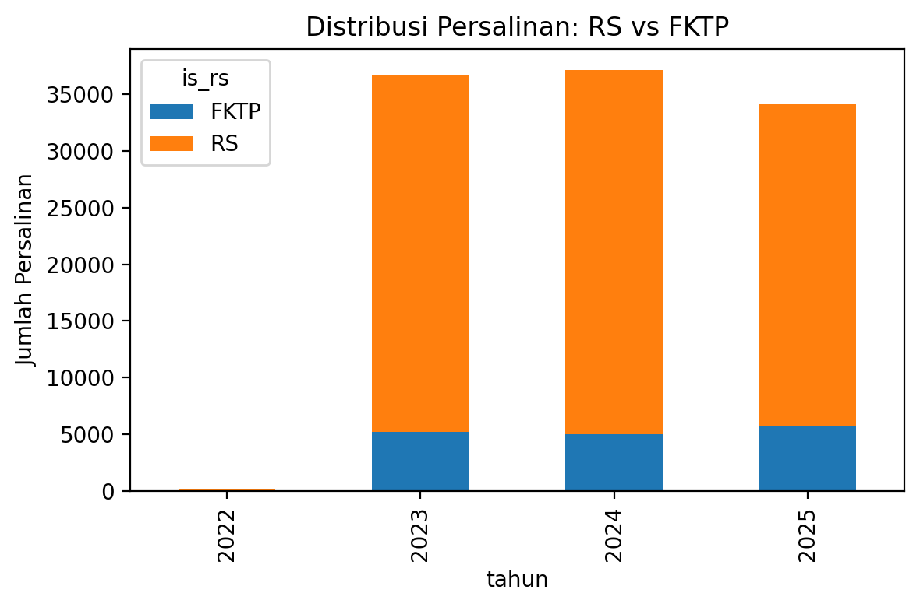
Distribusi Persalinan RS vs FKTP

Slide 4
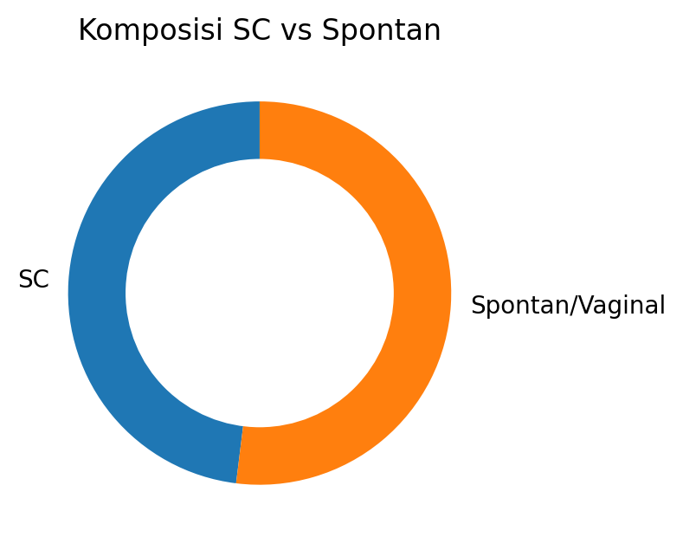
Komposisi SC vs Spontan

Slide 5
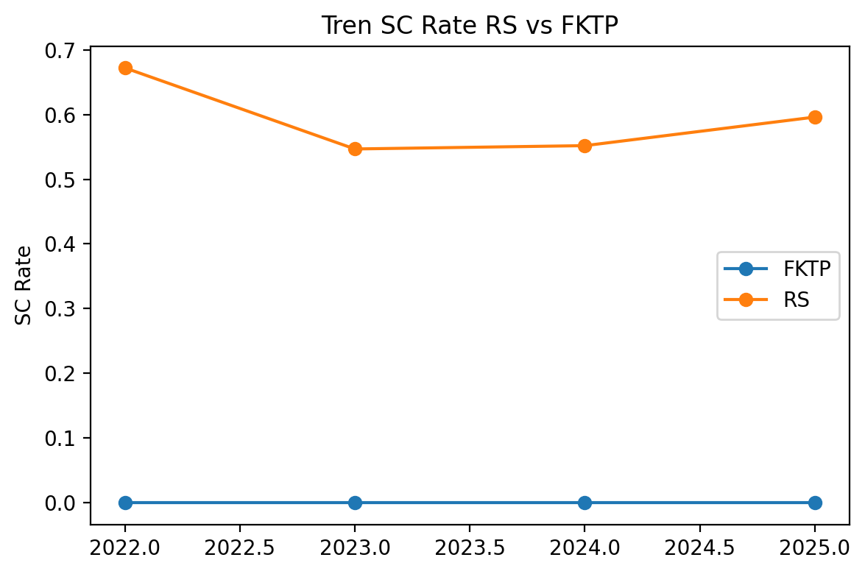
Tren SC Rate RS vs FKTP

Slide 6
• Total persalinan tahun terakhir: 34303 • SC rate terakhir: 49.6% • Perubahan dibanding tahun awal: 2.6 poin persentase.

Slide 7
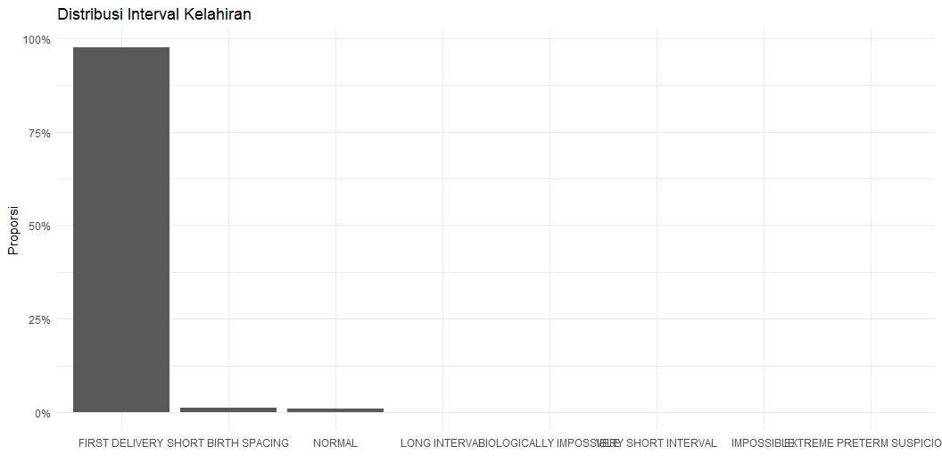
SLIDE 2 — COHORT & INTERVAL KELAHIRAN

Slide 8
• Biologically impossible: 0.06% dari cohort • Potensi: double claim / coding error / fragmentasi episode

Slide 9
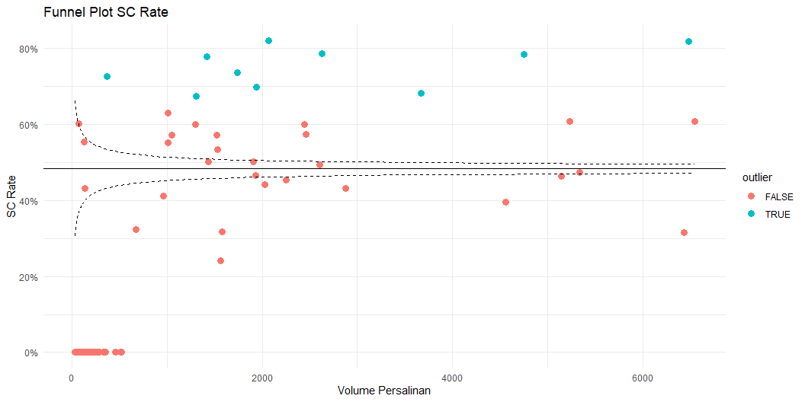
SLIDE 3 — SC RATE & OUTLIER ANALYSIS

Slide 10
• Jumlah RS outlier (|z| > 2): 10 • Variasi antar RS signifikan • Perlu clinical review pada RS di luar batas kontrol

Slide 11
SLIDE 4 — IMPLIKASI MUTU & BIAYA
# A tibble: 1 × 3 total_cost sc_cost spontan_cost <dbl> <dbl> <dbl> 1 404665356732 287481199592 114541510240
• SC berkontribusi besar terhadap total biaya • Variasi antar fasilitas lebar • Terdapat interval biologis tidak mungkin • Disarankan: - Clinical review berbasis kasus - Audit rekam medis sampling - Validasi indikasi SC - Evaluasi pola rujukan FKTP → RS
1️⃣ RS Penyumbang Biologically Impossible Terbesar
# A tibble: 10 × 2 provider_name n <chr> <int> 1 RS MEDIKA UTAMA 35 2 RSU AMINAH 10 3 RS BHAYANGKARA KEDIRI 6 4 RSK BUDI RAHAYU 3 5 RS BHAYANGKARA NGANJUK 2 6 RS WAVA HUSADA KESAMBEN 2 7 RSD KERTOSONO 2 8 RSIA Melinda 2 9 RSUD NGANJUK 2 10 RSI AMINAH 1

Slide 12
Implikasi Mutu & Biaya
Ringkasan implikasi mutu pelayanan dan biaya persalinan:
- Interval biologis tidak mungkin dapat mengindikasikan potensi double claim, kesalahan coding, atau fragmentasi episode.
- SC rate tinggi di beberapa RS memerlukan telaah klinis dan audit rekam medis sampling.
- Variasi biaya antar jenis persalinan menjadi dasar perbaikan rujukan FKTP ke RS dan validasi indikasi SC.

